Slide 1







STORYTELLING W SIECI
Multimedia na rzecz promocji dziedzictwa kulturowego
Warsztat fotograficzny z użyciem smartfonu – jak zrobić zdjęcie, które opowiada historię
M4W1

Slide 2
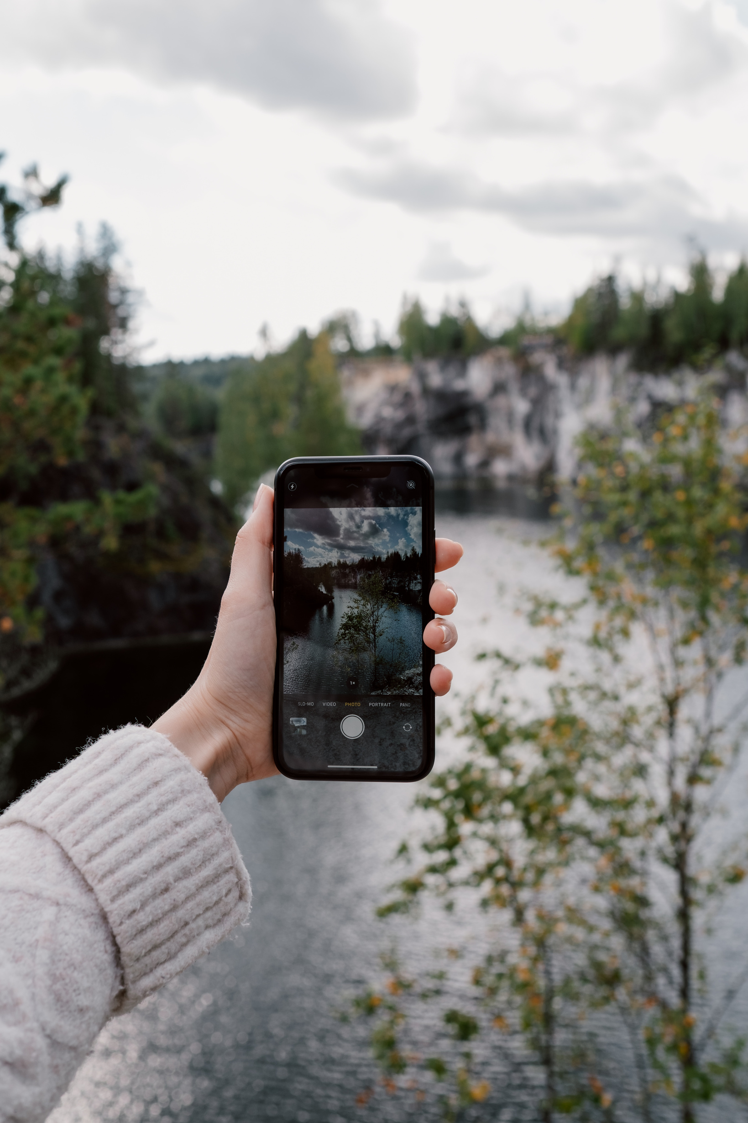

Etap 1: Czym jest fotografia mobilna – krótka historia

Slide 3
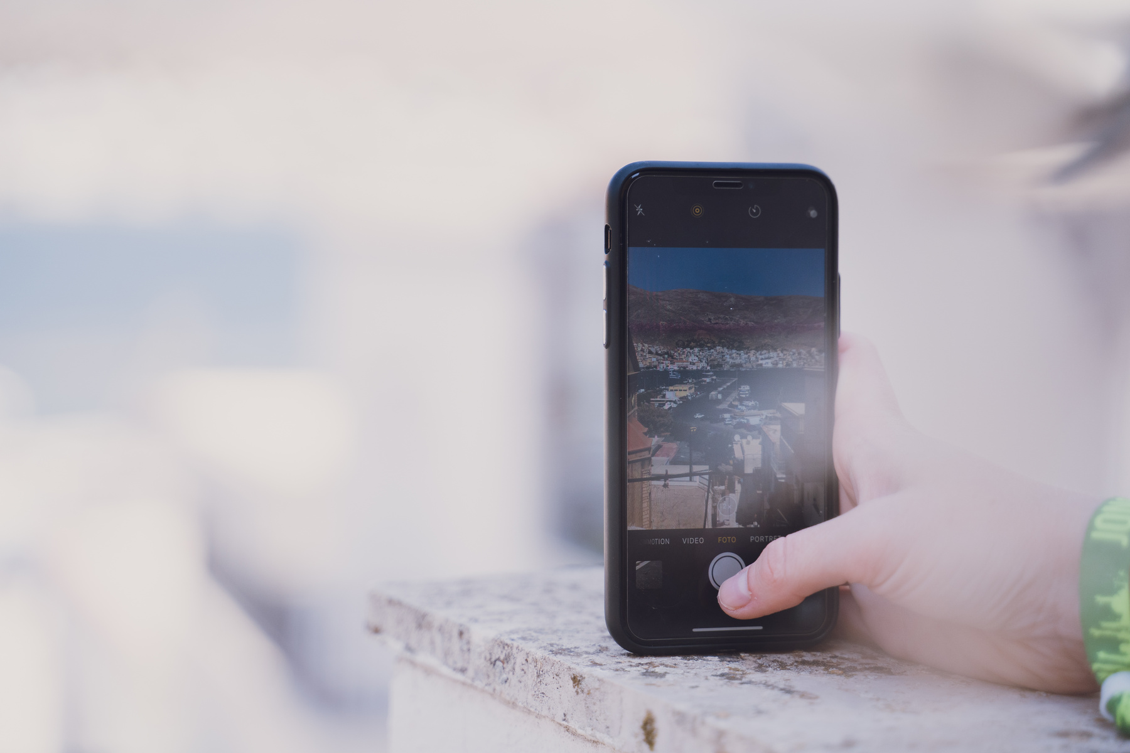
Fotografia mobilna
to świadomy i zaplanowany proces twórczy robienia zdjęć za pomocą urządzenia przenośnego, np. smartfona albo tabletu

Slide 4
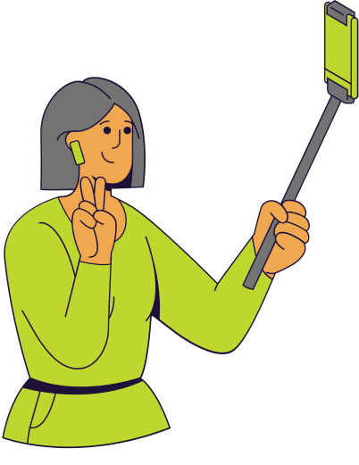
W procesie twórczym najważniejsza jest osoba robiąca zdjęcie, a nie smartfon albo tablet

Slide 5
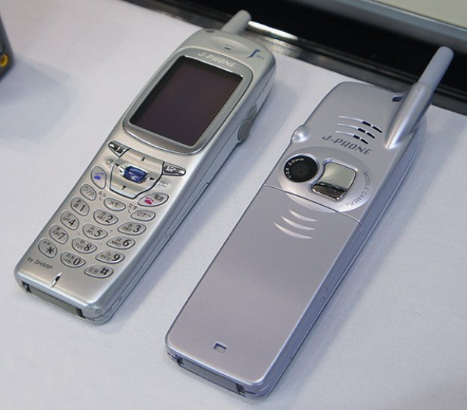
Pierwszym telefonem z aparatem fotograficznym był Samsung. Urządzenie pojawiło się w Korei Południowej w 2000 roku.
https://www.pcformat.pl/News-Pierwsza-komorka-z-aparatem-fotograficznym,n,23715

Slide 6

Rewolucja w dzieleniu się obrazami nadeszła wraz z rozwojem mediów społecznościowych. W 2003 roku powstaje LinkedIn i MySpace.

Slide 7




2004
2005
2006
2010

Slide 8
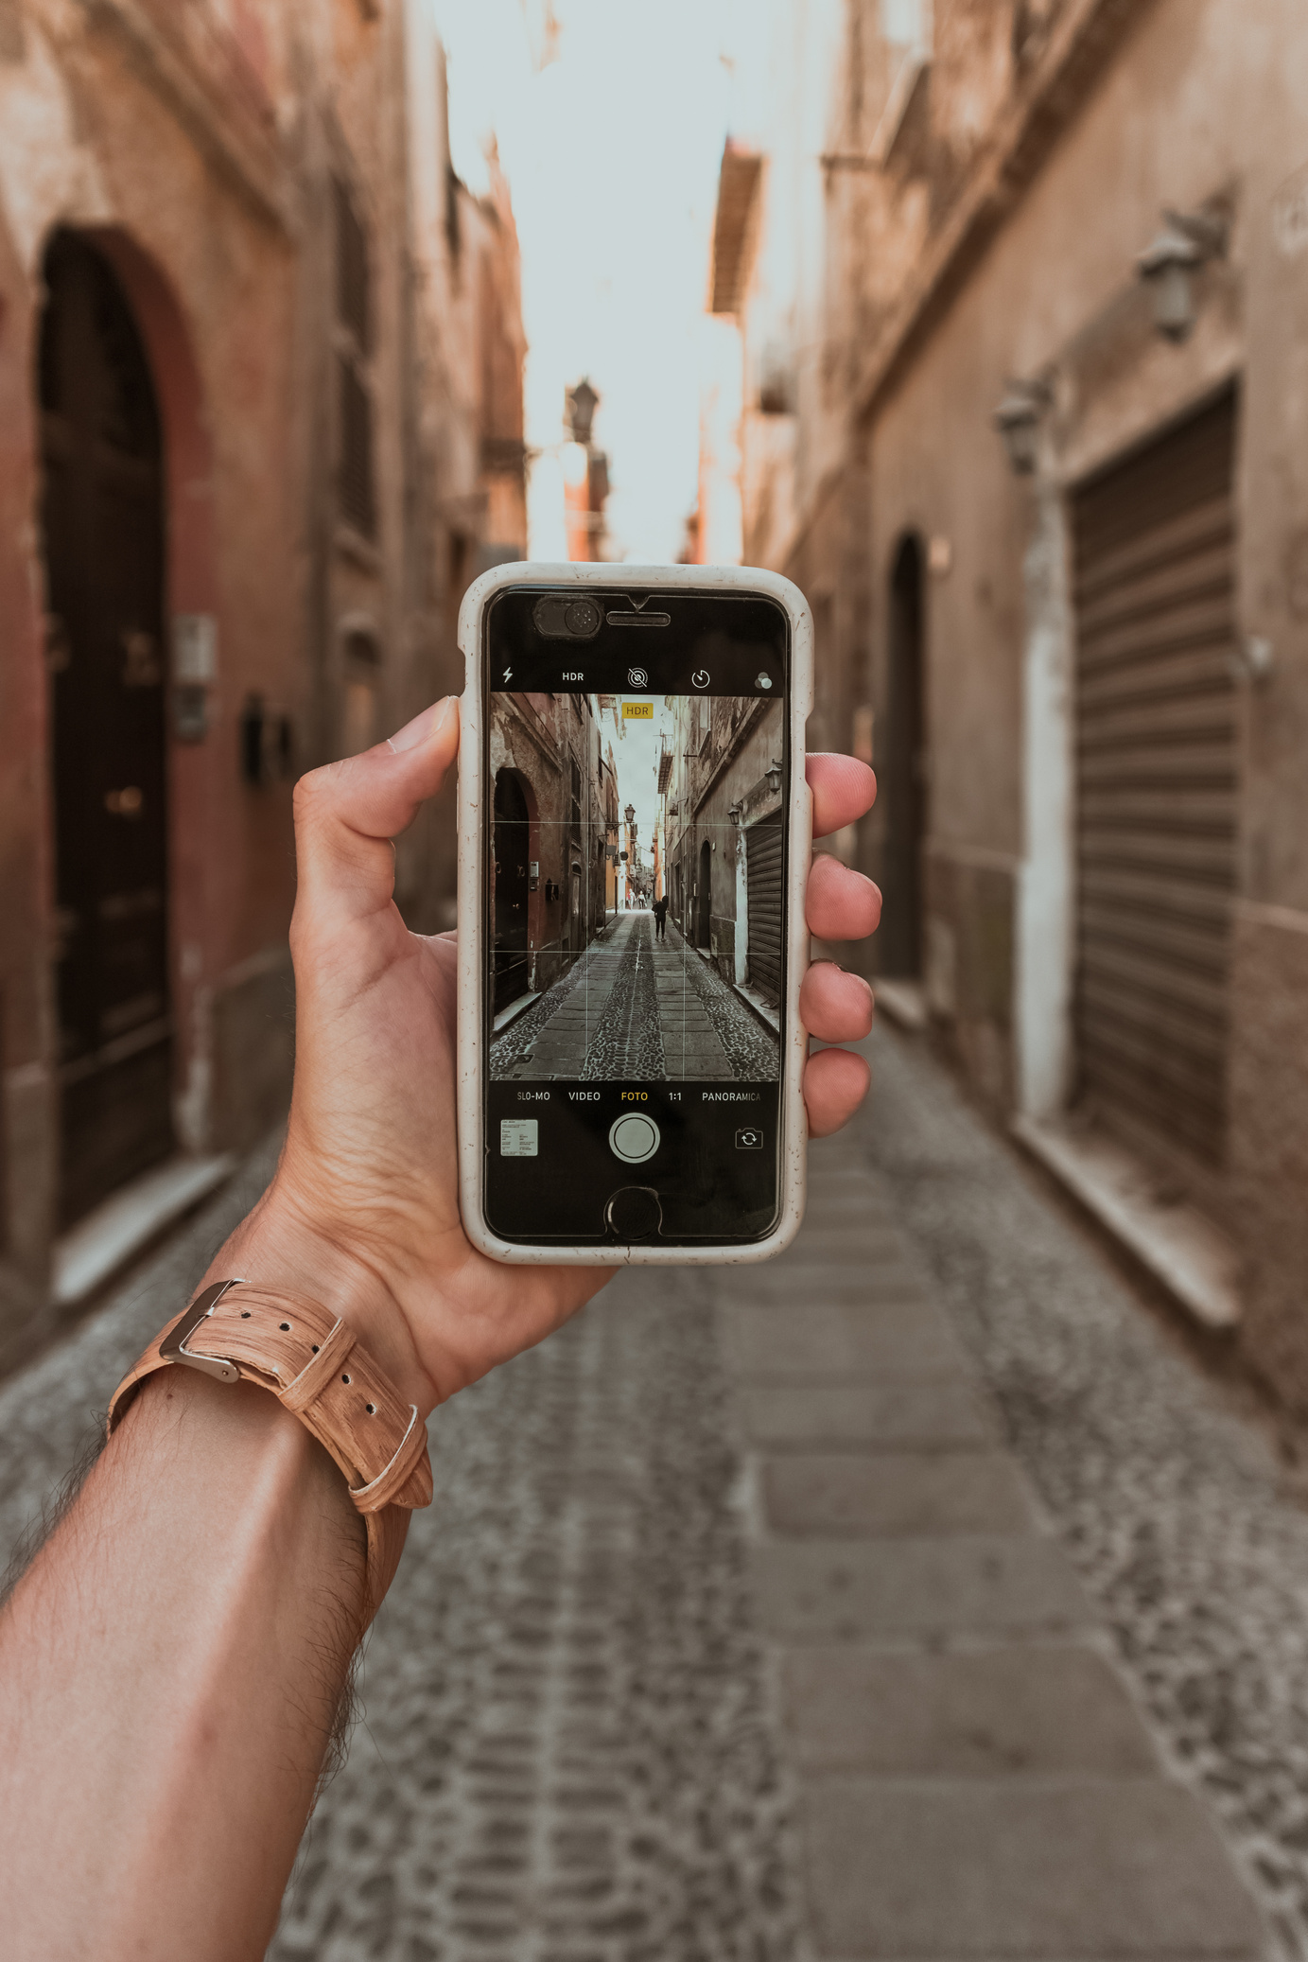
Etap 2: Podstawy kadrowania
i rola światła w fotografii

Slide 9
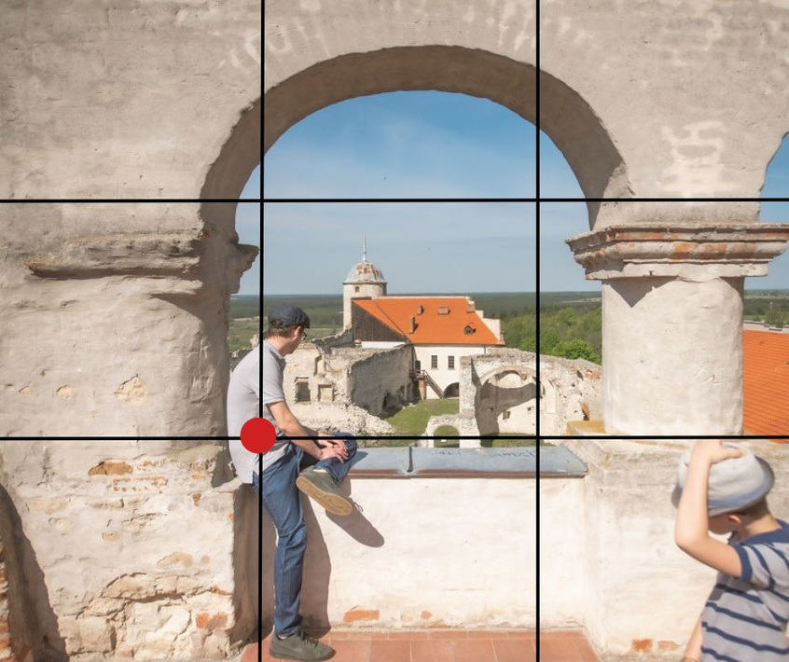

Kluczowe są światło i kompozycja.
Przed wykonaniem zdjęcia należy zastanowić się, jak najlepiej skadrować daną sytuację.

Slide 10
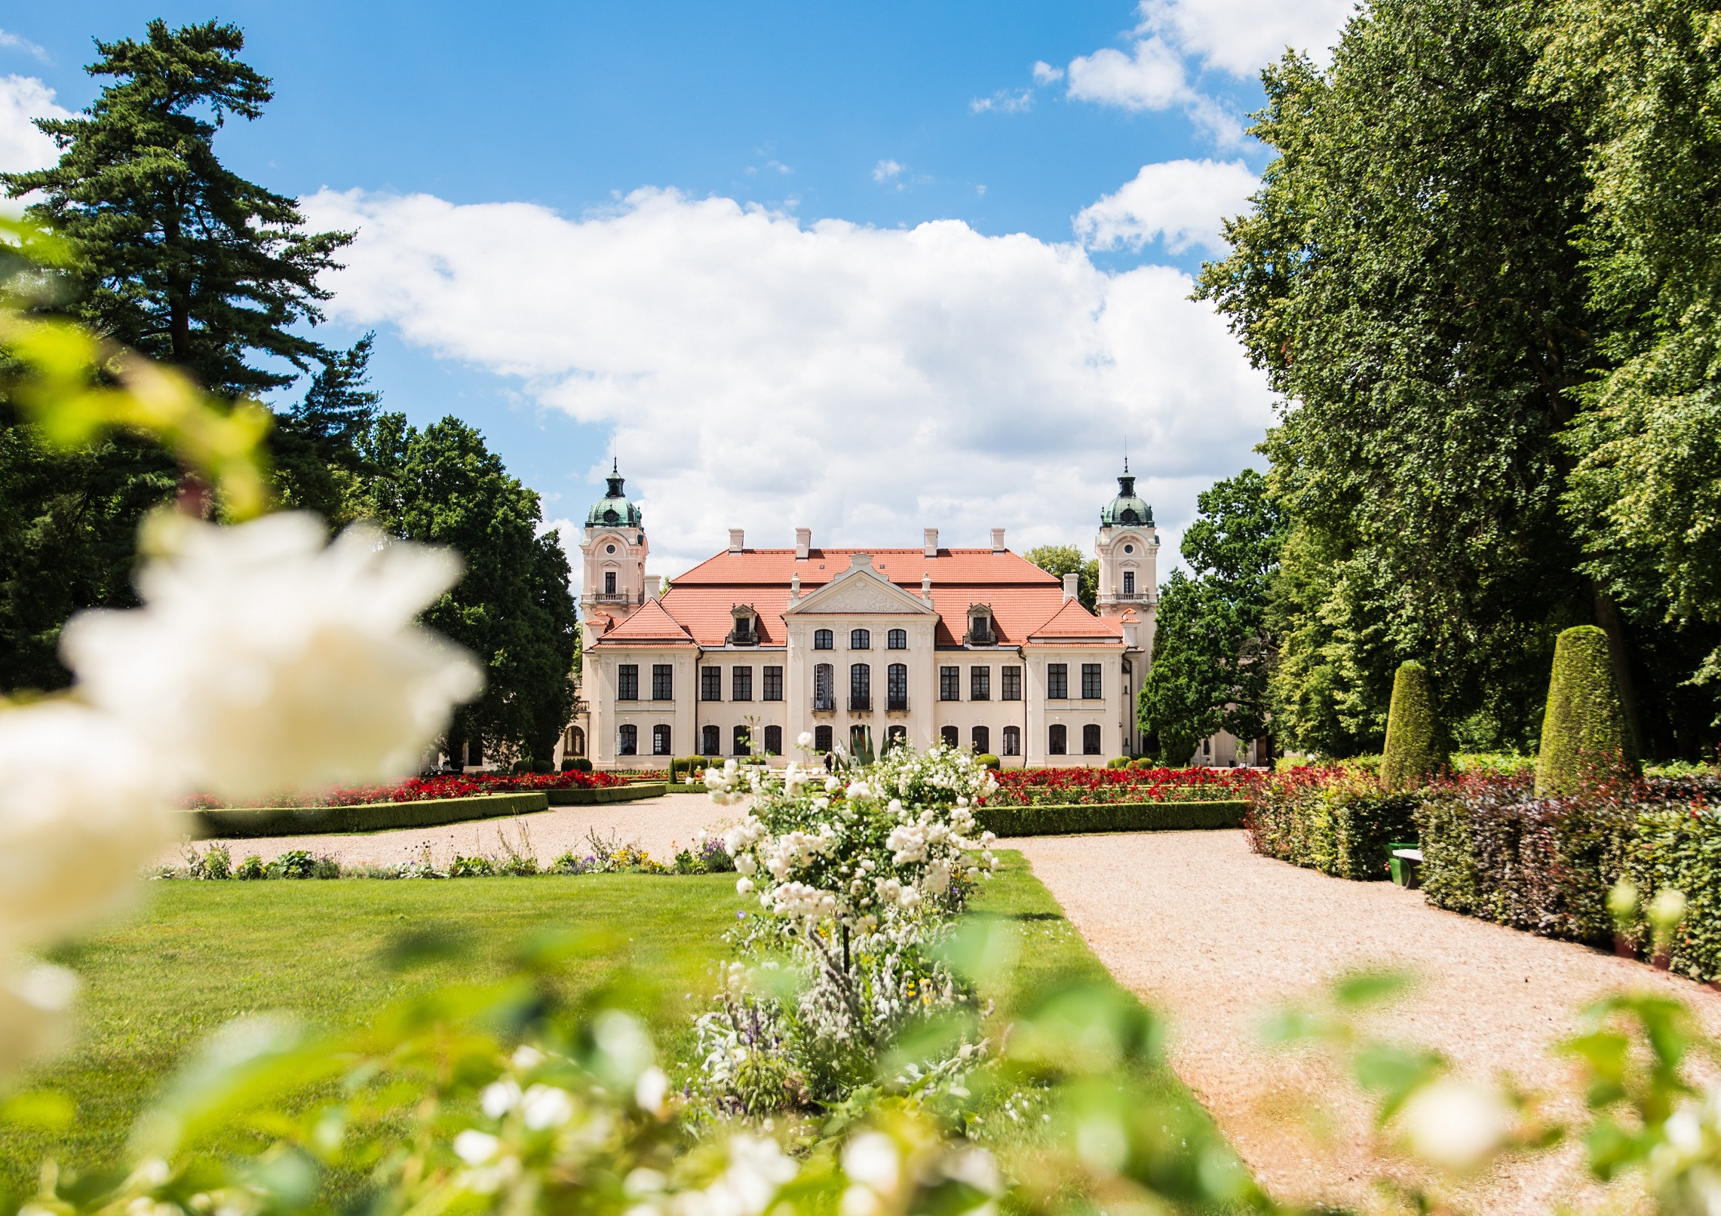
Kompozycja centralna

Slide 11
Kompozycja centralna
Podkreśla znaczenie głównego obiektu
oraz wprowadza wrażenie porządku
i równowagi.

Slide 12
Zasada trójpodziału

Slide 13
Zasada trójpodziału
Cztery linie dzielą kadr na dziewięć równych prostokątów.
Miejsca przecięcia linii to tzw. mocne punkty, w których należy umieścić najważniejsze elementy zdjęcia.

Slide 14
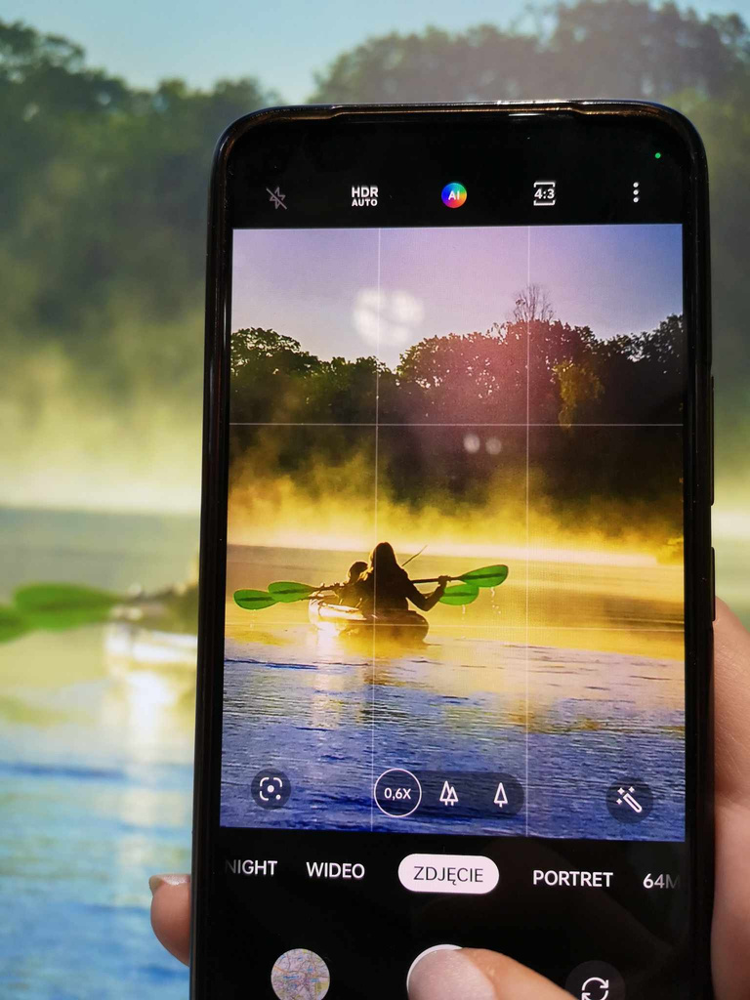
Włączenie
siatki trójpodziału
w ustawieniach aparatu to dobry sposób na lepsze kadrowanie

Slide 15
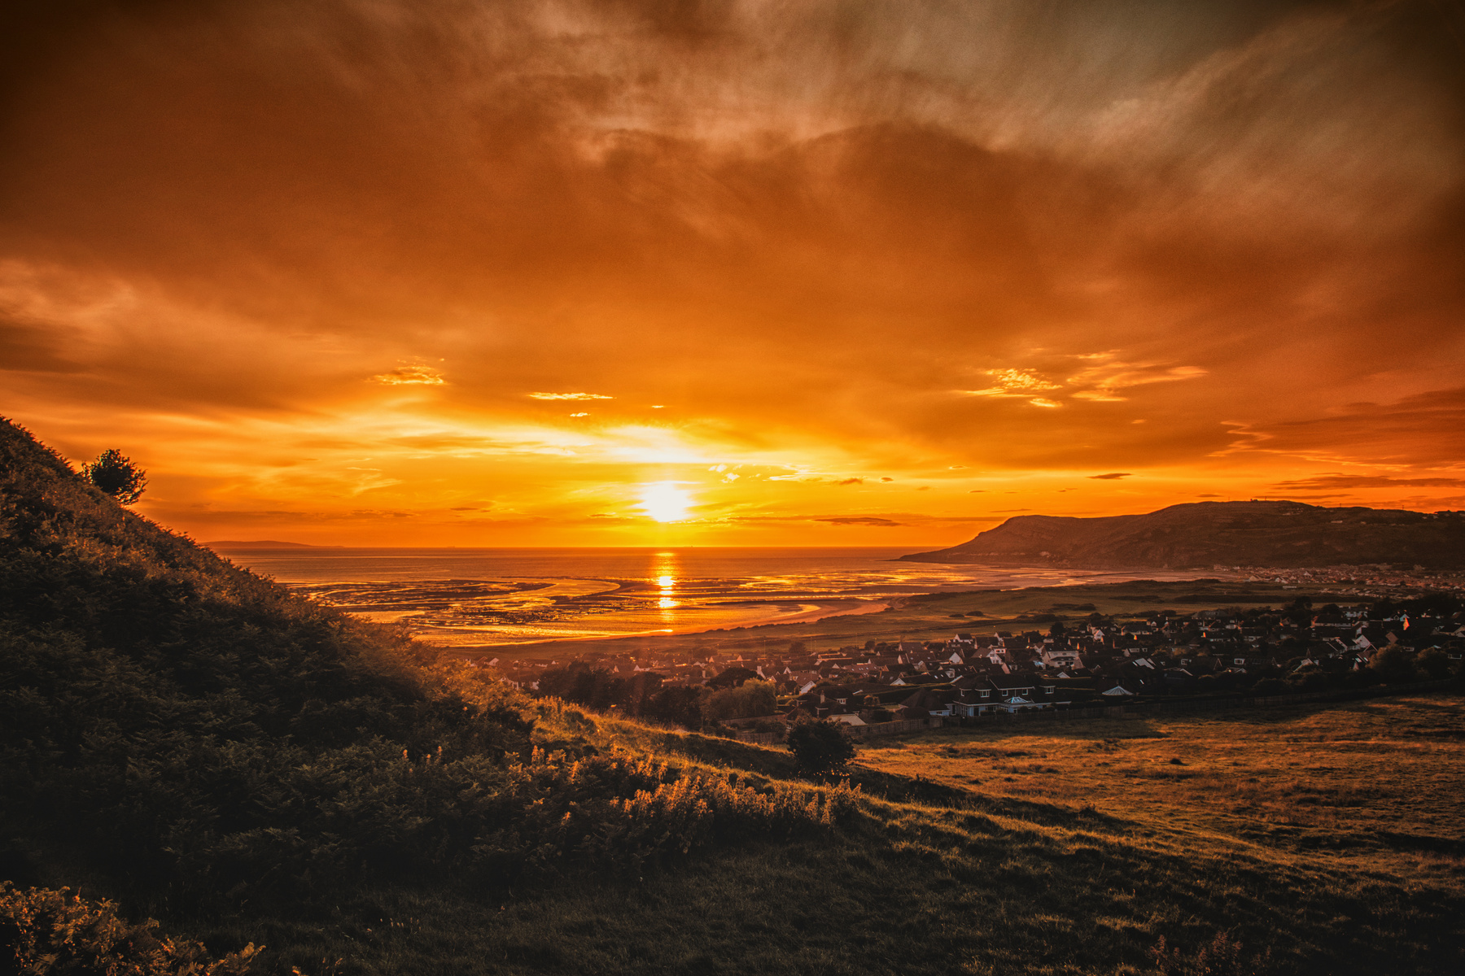
Złota godzina to moment, w którym światło słoneczne nadaje otoczeniu
ciepły odcień

Slide 16

Złota godzina to chwila towarzysząca wschodzącemu słońcu, czas w trakcie jego trwania i tuż po nim, ale też chwila tuż przed zachodem słońca i w jego trakcie

Slide 17
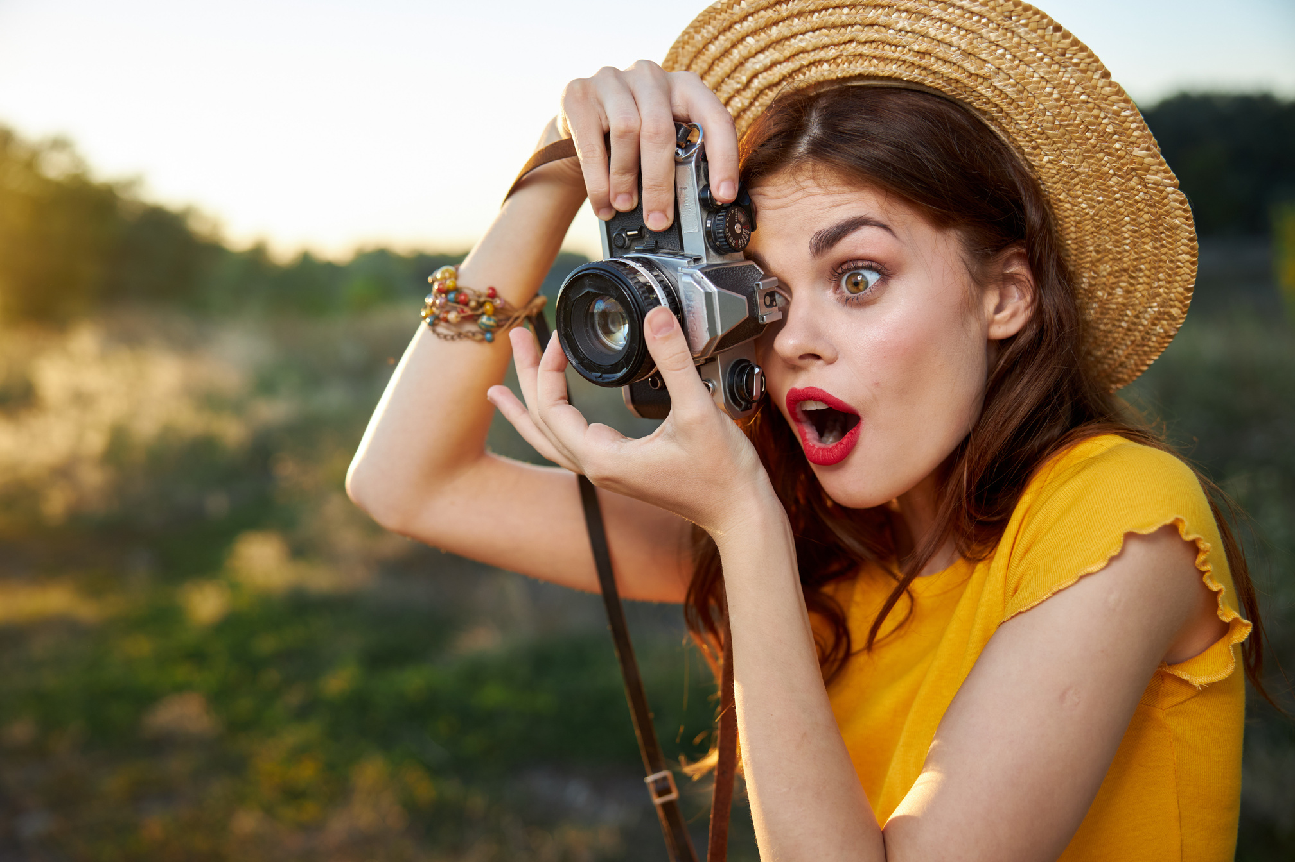
Nie fotografuj pod słońce
- ustaw się tak, aby światło mieć za plecami
a najlepiej z boku

Slide 18


Wykorzystuj dodatkowe źródła światła
- np. słupy oświetleniowe lub lampę błyskową w aparacie telefonu

Slide 19
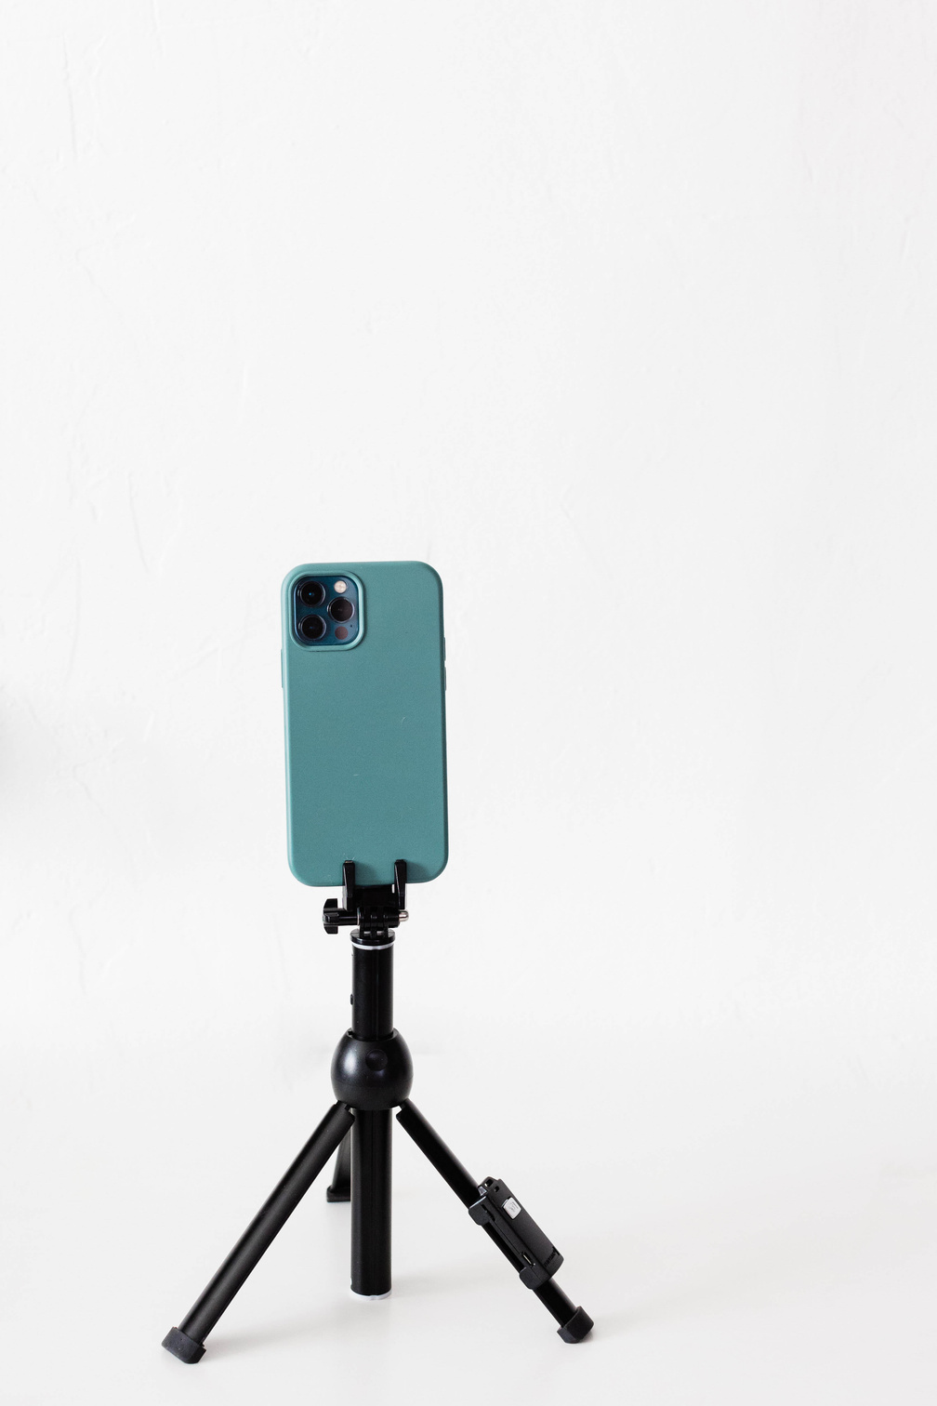
Stabilizacja obrazu
Większość smartfonów wyposażonych jest
w stabilizację obrazu.

Slide 20


Stabilizacja obrazu
Robiąc zdjęcie ze statywu warto skorzystać
z funkcji samowyzwalacza, co dodatkowo ustabilizuje obraz.

Slide 21
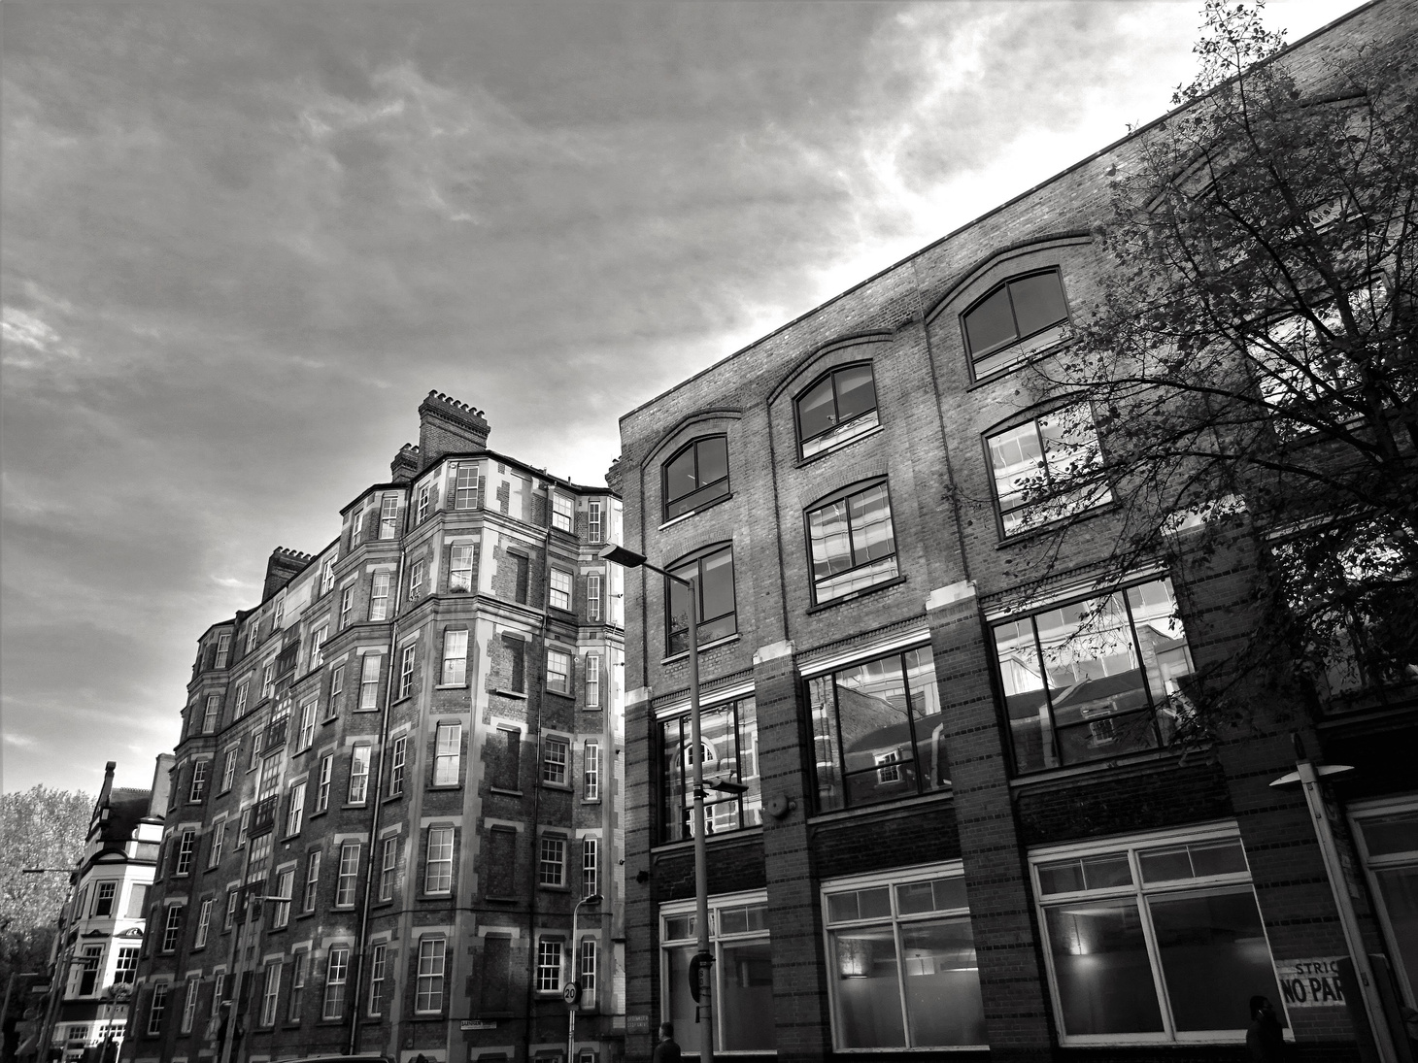
Etap 3: Kreatywne funkcje aparatów fotograficznych w smartfonach

Slide 22
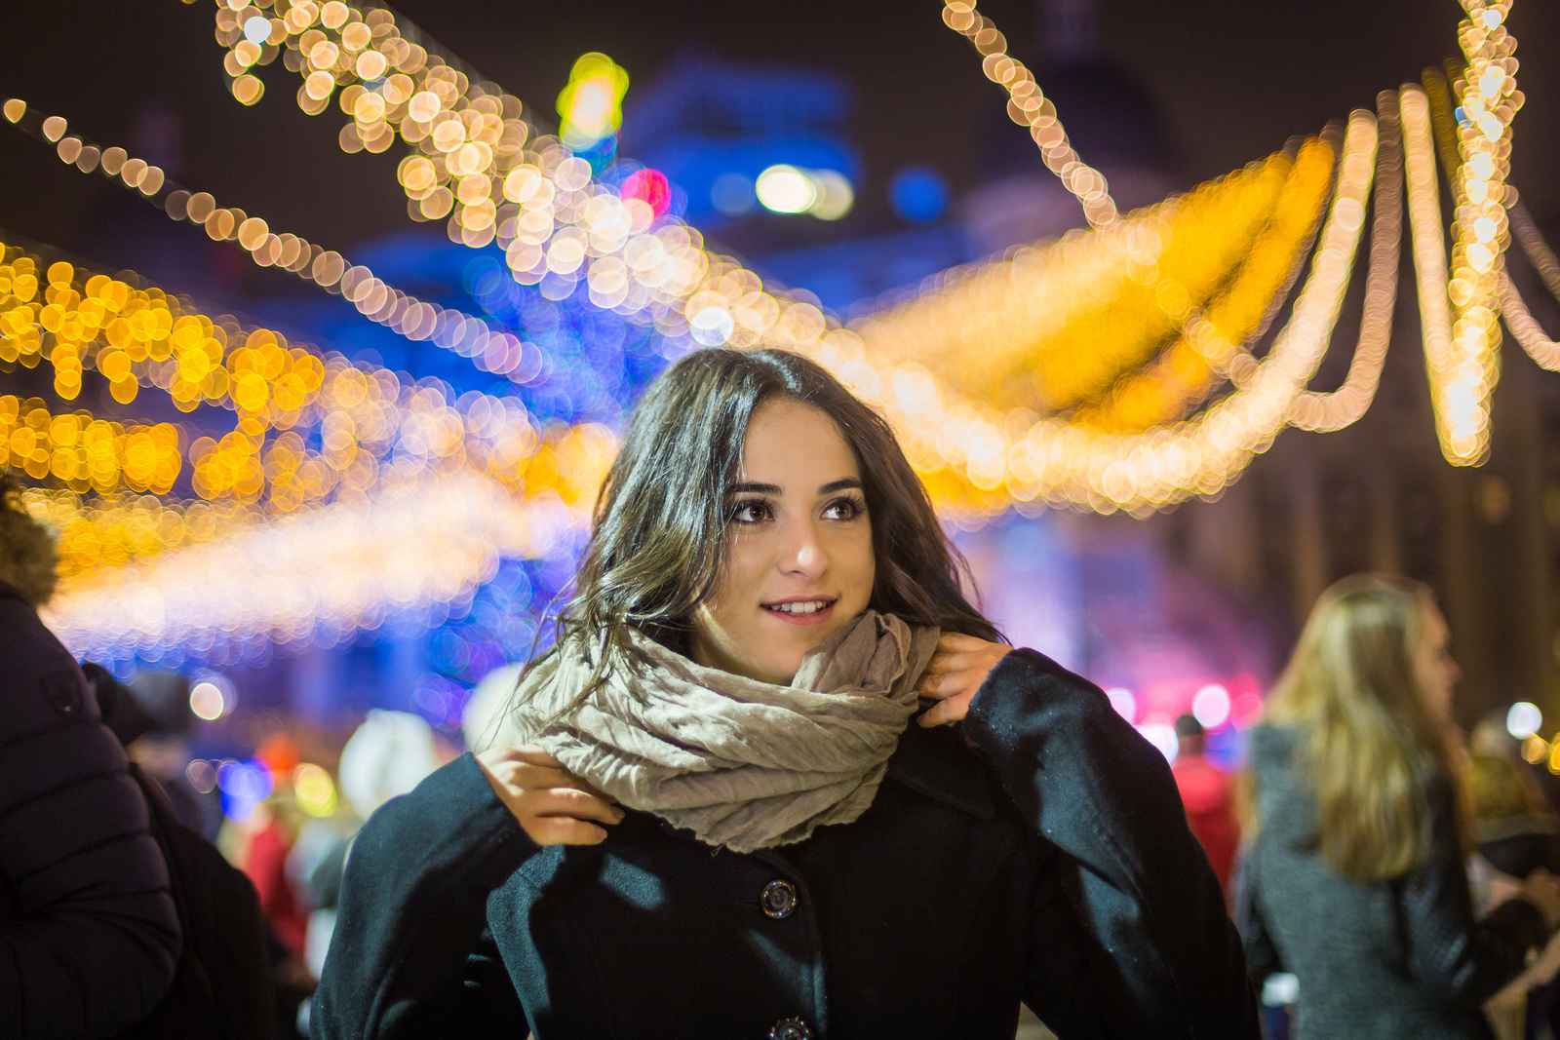
Portret z efektem bokeh
Skorzystaj z funkcji "Portret", rób zdjęcia z bliska, zwiększ odległość między obiektem a tłem

Slide 23
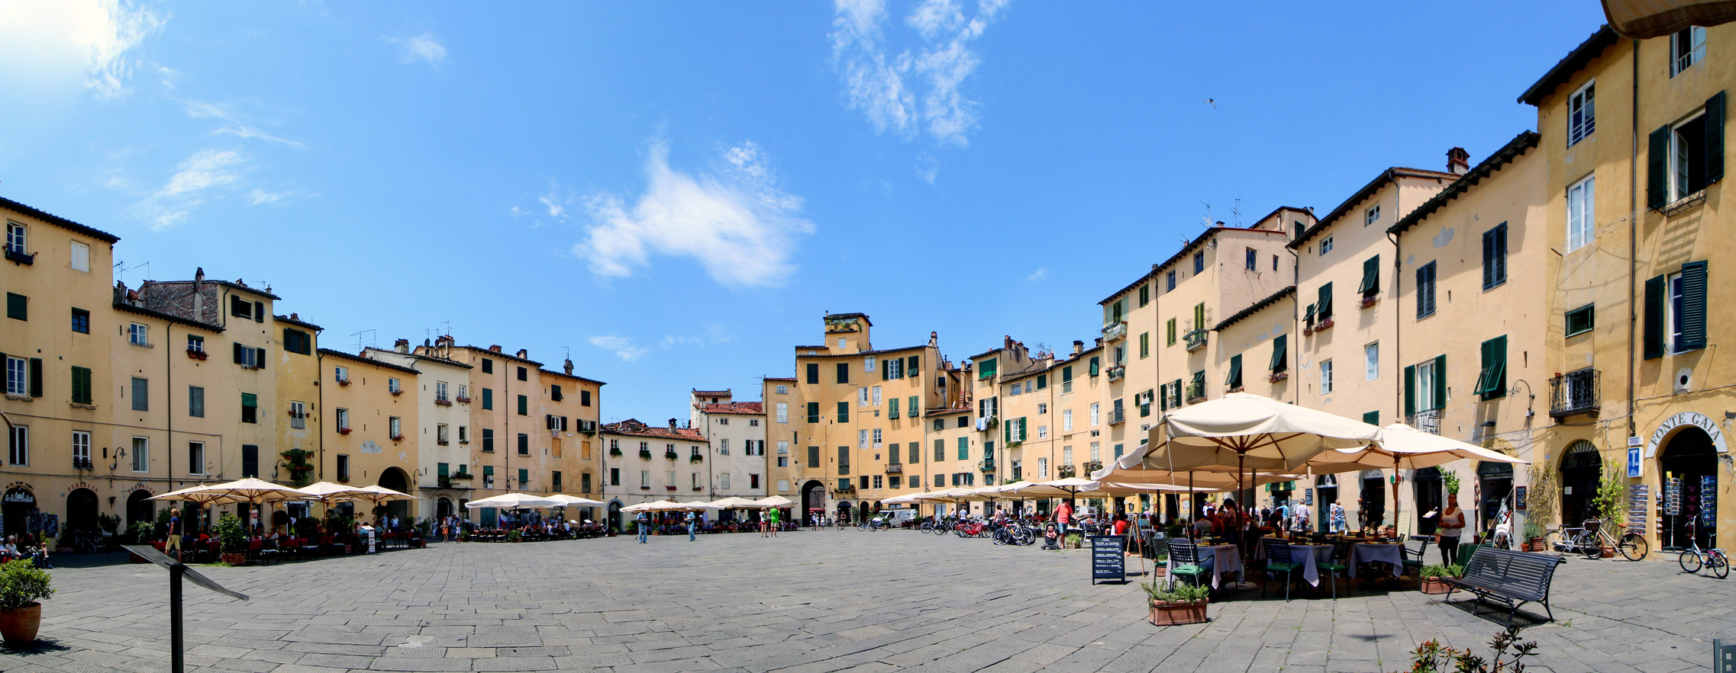

Panorama
Tryb panoramy jest przydatny, gdy chcemy uchwycić na zdjęciu obszar szerszy lub wyższy niż ten, który obejmuje kadr naszego aparatu.

Slide 24
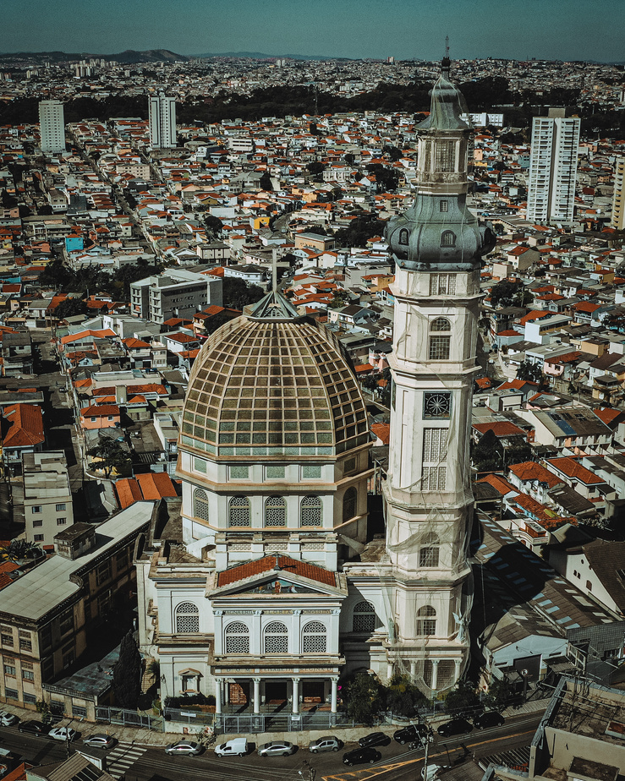
Tryb panoramy można także wykorzystywać
w orientacji pionowej

Slide 25
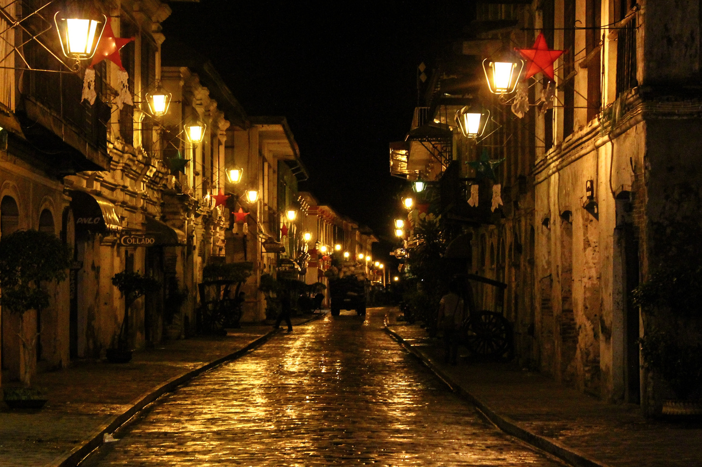
Zdjęcia nocne
Włącz tryb nocny, szukaj światła, które doświetli kadr
(np. latarnie uliczne), korzystaj ze statywu lub innej
formy stabilizacji telefonu

Slide 26
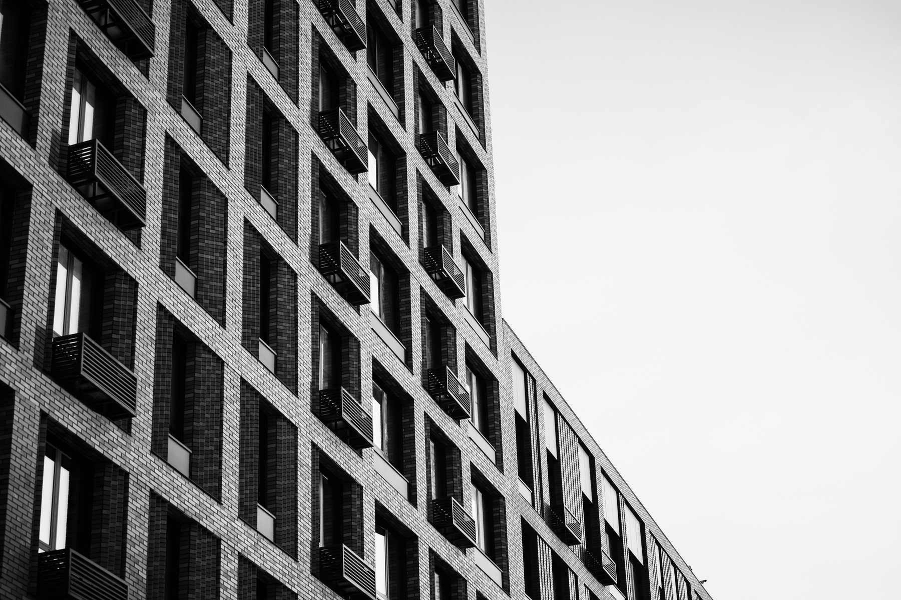
Zdjęcie czarno-białe
  podkreśla kształt budynków
i innych obiektów miejskiej
infrastruktury
  sprawdza się wyśmienicie
przy tworzeniu portretów
  najistotniejszym elementem czarno-białych zdjęć jest ich kontrast ora gra światłocieni

Slide 27
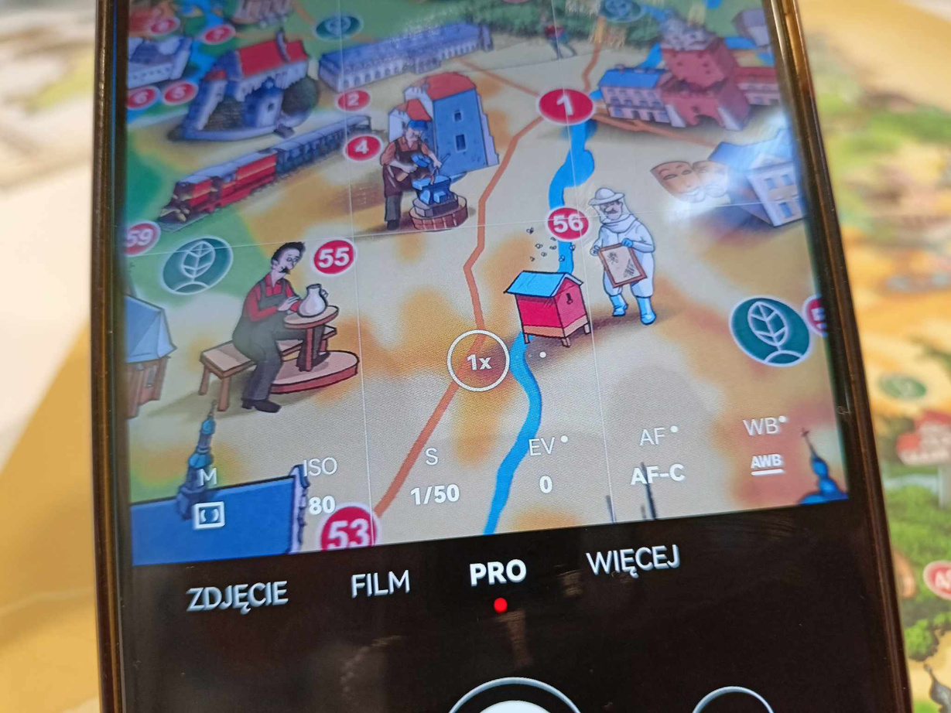
Ustawienia manualne - PRO

Slide 28

ISO
  Poprawne ustawienie wartości ISO umożliwia osiągnięcie dobrej jakości obrazu przez wpuszczenie odpowiedniej ilości światła
  Wysoka wartość ISO zwiększa czułość aparatu na światło, co sprawdza się w miejscach słabo oświetlonych
  Niskie wartości ISO nadają się do dobrze oświetlonych scen

Slide 29
S
  "S", czyli Shutter - po angielsku "migawka"
  Regulacja umożliwia zmianę czasu otwarcia migawki, czyli naświetlania
  Gdy zależy nam na nieporuszonym zdjęciu, ustawiamy krótki czas naświetlania (np. fotografując "z ręki")
  Długi czas naświetlania może dać interesujący efekt, jednak zdjęcia będą mocno poruszone, dlatego należy użyć statywu

Slide 30
EV
  EV to poziom naświetlenia zdjęcia (Exposure Value)
  Im mniejsza wartość ekspozycji, tym kadr będzie ciemniejszy
  Im większa wartość ekspozycji, tym zdjęcie będzie jaśniejsze

Slide 31
Aplikacje na smartfony
  W przypadku niezadowalających efektów można edytować zdjęcia za pomocą bezpłatnych aplikacji
  Funkcje to m.in. prostowanie i przycinanie obrazu, kontrast, nasycenie barw, rozjaśnianie i przyciemnianie, czy wykorzystanie filtrów
  Nie należy przesadzać z edycją - ważny jest umiar

Slide 32



Aplikacje na smartfony
Snapseed
Lightroom
PicsArt

Slide 33
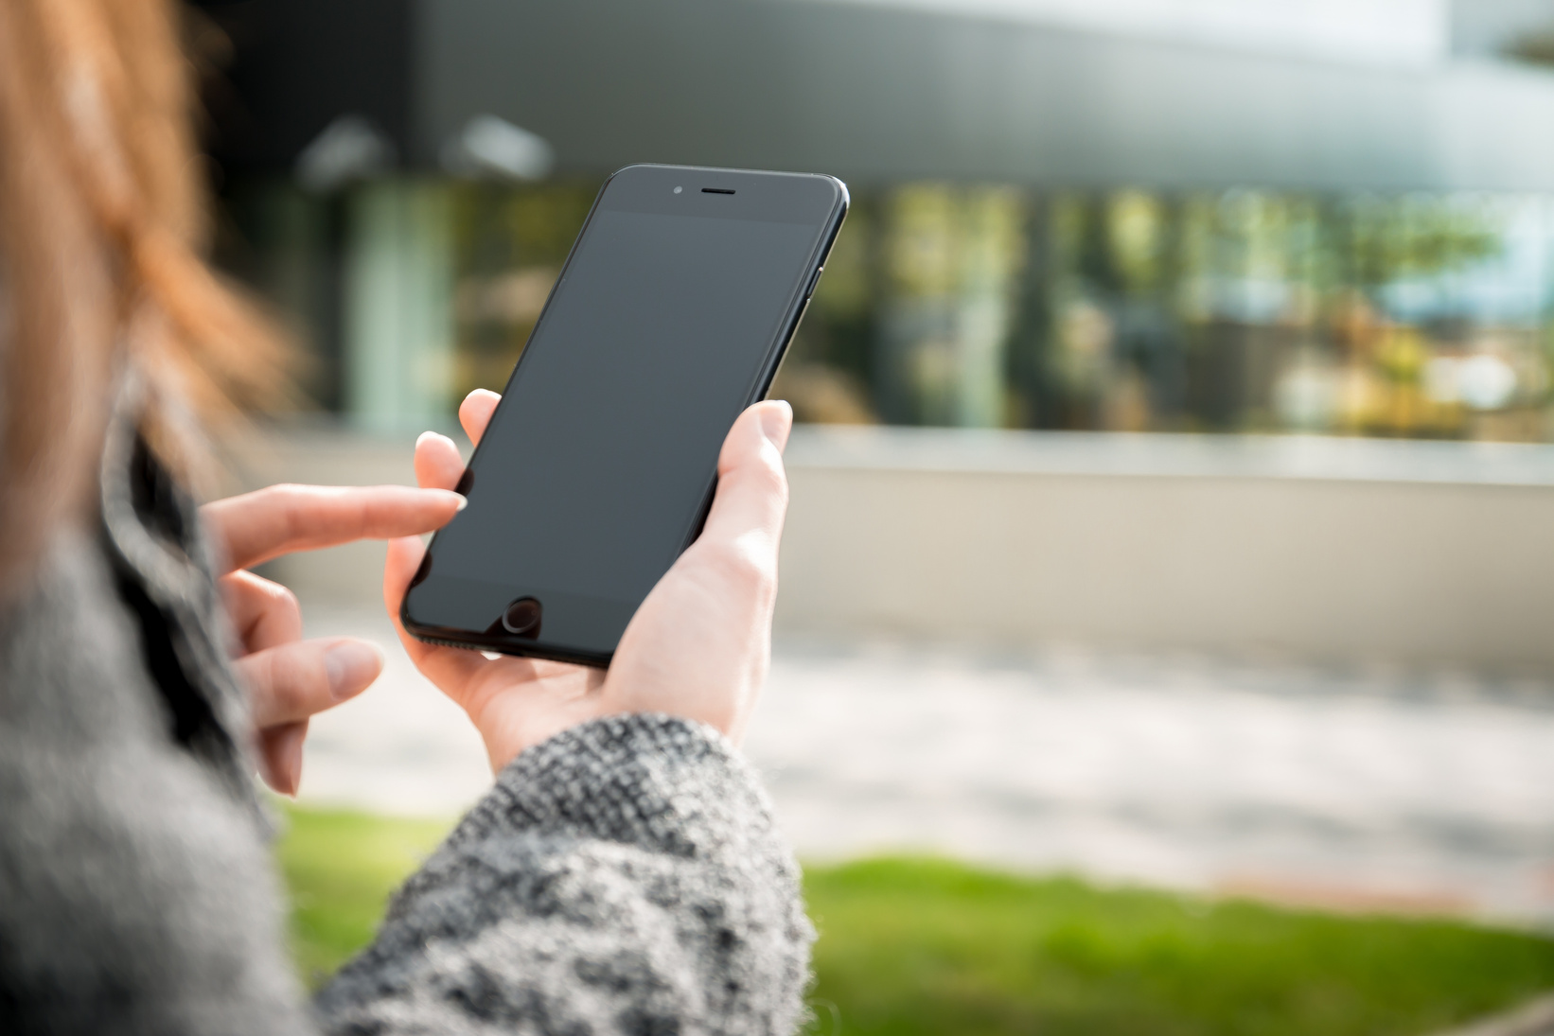
Etap 4: Praktyczne ćwiczenie wykonywania zdjęć smartfonem

Slide 34


Wylosuj i wykonaj zadanie

Slide 35
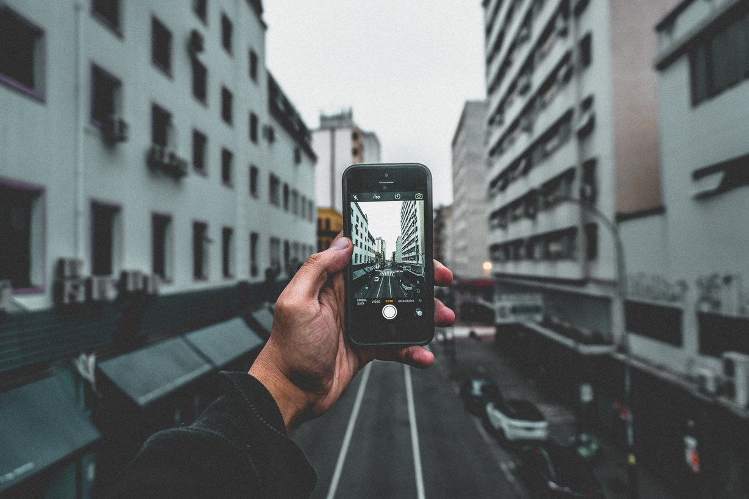
Etap 5: Podsumowanie i zakończenie

Slide 36


Daj sobie chwilę na zastanowienie
się nad koncepcją kadru zanim zrobisz zdjęcie

Slide 37

Weź pod uwagę odpowiednią kompozycję

Slide 38

Korzystaj z naturalnego światła
– to ono jest najlepszym
"malarzem obrazów"

Slide 39

Staraj się stabilizować obraz

Slide 40

Wykorzystuj dodatkowe funkcje aparatu w telefonie

Slide 41

W przypadku niezadowalającego efektu wykonanej fotografii masz w ręku wiele narzędzi
do jej edycji

Slide 42

Nie przesadzaj z edycją (!)

Slide 43

Warto być kreatywnym

Slide 44
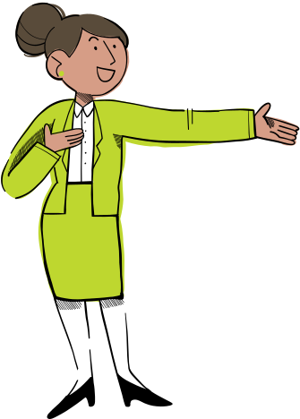
DZIĘKUJĘ
ZA UWAGĘ

Slide 45


